Slide 1


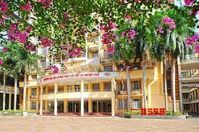


QUY CHẾ ĐÀO TẠO BẬC ĐẠI HỌC
Phòng Đào tạo
Trường Đại học Khoa học Xã hội và Nhân văn

Slide 2

Vì sao bạn học Đại học?

Slide 3
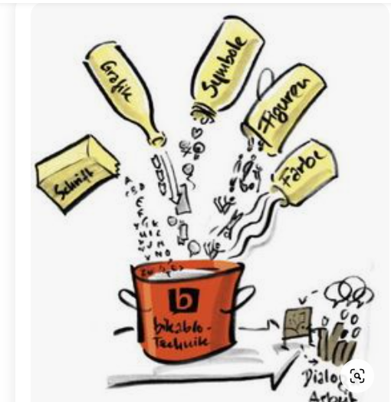

Attitute
Skill
Love
Life
G
University
Graduation

Slide 4


MỤC TIÊU CỤ THỂ CỦA BẠN HIỆN NAY LÀ GÌ?

Slide 5

?
ĐIỂM KHÁC BIỆT GIỮA BẬC ĐẠI HỌC VÀ BẬC THPT LÀ GÌ?

Slide 6
CÁC KÊNH THÔNG TIN TRỰC TUYẾN
Email sinh viên: MSV@sv.ussh.edu.vn hoặc MSV@vnu.edu.vn
Portal sinh viên: daotao.vnu.edu.vn
01
KÊNH CHÍNH THỨC
X
Website của Nhà trường: https://ussh.vnu.edu.vn/
Website tuyển sinh: https://tuyensinh.ussh.edu.vn/
02
KÊNH TRUYỀN THÔNG
CHÍNH THỨC
03
KÊNH KHÔNG
CHÍNH THỨC
Facebook, Zalo …

Slide 8

HOẠT ĐỘNG HỌC TẬP TẠI USSH
Học bổng
(Phòng CT&CTHSSV)
Đào tạo ngành 2
Học vụ tại USSH
Tốt nghiệp tại USSH
Học phần đặc biệt tại USSH
Kỳ thi tại USSH
Nghiên cứu khoa học
(Phòng QLNCKH)
Đăng ký học phần
Chương trình đào tạo

Slide 10
ĐĂNG KÝ HỌC PHẦN
BẠN khi vẫn là học sinh
BẠN khi đã là SV USSH
1 năm 2 học kỳ
Học theo thời khóa biểu cố định
Học cùng lớp với bạn bè
Phòng học cố định
Giảng viên do nhà trường chỉ định
1 năm có 3 học kỳ
Học theo kế hoạch của bản thân
Lớp học liên hợp quốc (nếu muốn)
Mỗi môn một phòng
Lựa chọn giảng viên
> Cảm xúc không quên khi đăng ký học phần

Slide 11





Slide 13
THI TẠI USSH
BẠN khi vẫn là học sinh
BẠN khi đã là SV USSH
Thi vào cuối kỳ
Cơ bản chỉ 1 hình thức thi viết
Được thi cùng bạn bè
Cơ bản 1 khung giờ thi
Quy chế thi NGHIÊM TÚC
Thi khi kết thúc học phần
Đa dạng các hình thức thi
Thi theo học phần, ABC
Nhiều giờ thi trong ngày
Quy chế thi càng VÔ CÙNG NGHIÊM TÚC

Slide 16



Đảm bảo kỳ thi nghiêm túc
“Đặc sản USSH”
Điểm 0
Cảnh báo học vụ
Buộc thôi học
Gửi thư thăm hỏi
Hạ bằng tốt nghiệp

Slide 18
MẪU THẮC MẮC VỀ ĐIỂM, PHÚC KHẢO GỬI QUA EMAIL SV

Slide 20
A
CẢNH BÁO HỌC VỤ
HỌC
VỤ
TẠI
USSH
B
THÔI HỌC, BUỘC THÔI HỌC
C
BẢO LƯU
D
QUAY TRỞ LẠI HỌC

Slide 25
“One VNU”
VNU
USSH
ĐHNN
ĐHGD
LAW
ĐÀO TẠO NGÀNH THỨ HAI

Slide 26
“One USSH”
USSH
BC
QTH
KHQL
QTDVDL
&LH
QTVP
TLH

Slide 27








1, Sinh viên đã được xếp trình độ năm thứ hai của chương trình đào tạo thứ nhất.
2, Tại thời điểm đăng ký, sinh viên phải đáp ứng 01 trong 02 điều kiện sau:
a) Học lực tính theo điểm trung bình tích lũy xếp loại khá trở lên và đáp ứng ngưỡng bảo đảm chất lượng của chương trình thứ hai trong năm tuyển sinh;
b) Học lực tính theo điểm trung bình tích lũy xếp loại trung bình và đáp ứng điều kiện trúng tuyển của chương trình thứ hai trong năm tuyển sinh.

Slide 29




QUY TRÌNH HẬU KIỂM CHỨNG CHỈ
Kết quả được thông báo
qua Email SV
Xác thực văn bằng, chứng chỉ và quyết định Đạt/Không đạt
Nộp đơn cho cô Ngân ở phòng Đào tạo ( E604)
SV chuẩn bị đơn (theo mẫu), 02 bản sao công chứng chứng chỉ

Slide 30
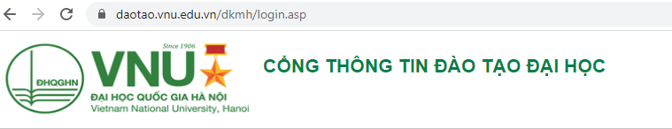
BIỂU MẪU
Truy cập địa chỉ: https://daotao.vnu.edu.vn vào Danh mục Biểu mẫu:
> Đơn xin hậu kiểm chứng chỉ Ngoại ngữ
> Đơn đề nghị miễn học và ghi nhận kết quả học phần ngoại ngữ
(Đối với SV có chứng chỉ quốc tế có nguyện vọng được miễn học và ghi nhận kết quả học phần Ngoại ngữ

Slide 31

GIÁO DỤC THỂ CHẤT
Võ thuật
Cờ vua
Khiêu vũ thể thao
Arobic
Lý luận GDTC
Bóng rổ
Bóng chuyền
Bóng chuyền hơi
Bóng bàn
Bóng đá
Cầu long
Bài tập phát triển chung
Goft

Slide 32


HOLA RESORT… nơi chúng ta thành chiến sĩ
Tháng 08 mùa thu hàng năm

Slide 33
CÁC MỐC THỜI GIAN CHÍNH
17h, 01/10: Truy cập Portal SV để xem thời khóa biểu
Ngày 02/10: Sinh hoạt đầu khóa
Ngày 03/10: Chính thức học kỳ 1, 22-23

Slide 34
BIỂU MẪU ONLINE
(Tải biểu mẫu tại: https://daotao.vnu.edu.vn)
1. Đơn xin bảo lưu, thôi học, quay trở lại học, chuyển đổi điểm tương đương
2. Đơn xin đăng ký môn học tương đương
3. Đơn xin đăng ký thi bổ sung
4. Đơn xin hậu kiểm chứng chỉ Ngoại ngữ
5. Đơn xin cấp giấy chứng nhận tốt nghiệp (thay bằng đã mất/hỏng)
6. Giấy ủy quyền nhận bằng tốt nghiệp
7. Đơn đề nghị hoãn xét tốt nghiệp
8. Đơn đề nghị chuyển chương trình đào tạo
9. Đơn đề nghị học phần tương đương đã tích lũy tại cơ sở đào tạo khác
10. Đơn đề nghị mượn giảng đường
11. Đơn đề nghị công nhận môn học thay cho công trình nghiên cứu khoa học

Slide 35

THANK YOU

